Slide 1
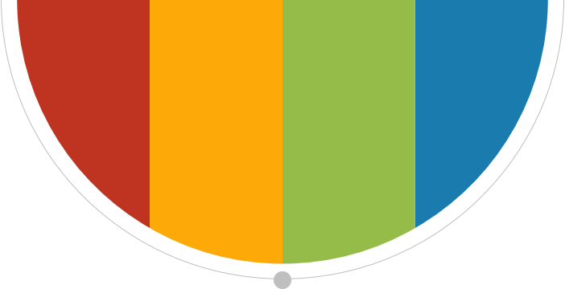
SoftMatch
解决SSL中的质量-数量权衡问题
汇报人:刘小冬

Slide 2
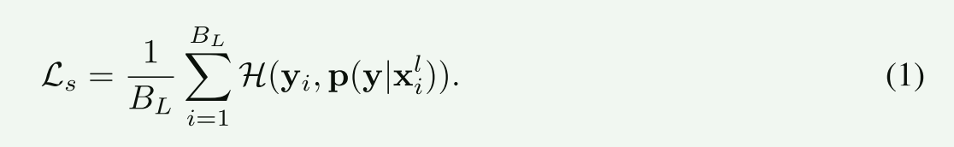
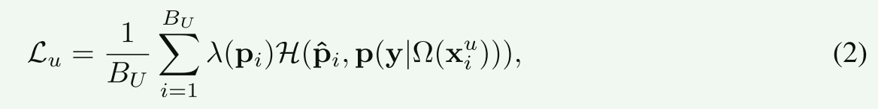
SSL学习范式
对有标签数据的监督损失：
对无标签数据的无监督损失：：
其中B是batchsize，λ(pi)是权重分配函数，Ω(x)是强增强样本，pi是弱增强样本的预测概率（用来做伪标签）。

Slide 3
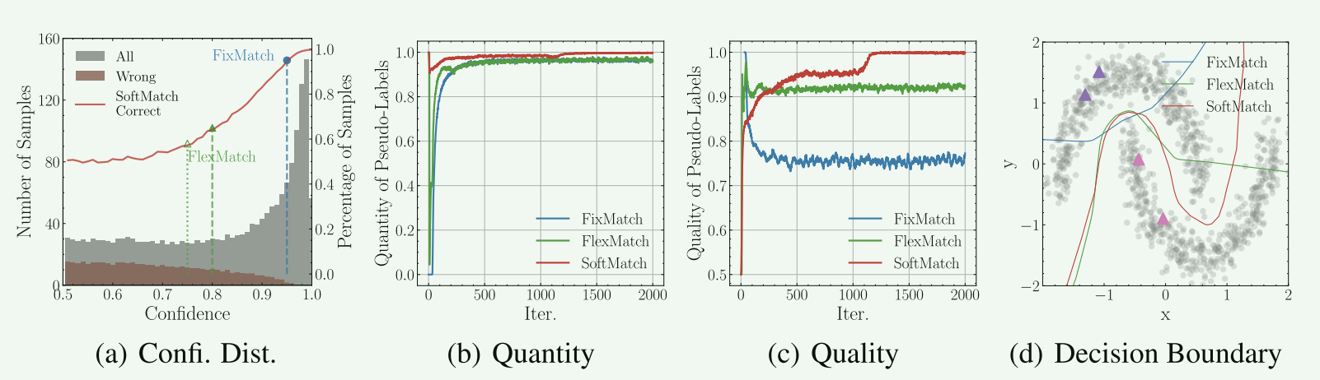
传统方法的不足
基于阈值的伪标签法是SSL比较流行的方法。传统的基于硬阈值的方法，如fixmatch，会丢弃大量不自信但正确的伪标签。但是动态阈值，如flexmatch，会不可避免学习到错误的伪标签。所以伪标签的质量和数量难以兼得

Slide 4
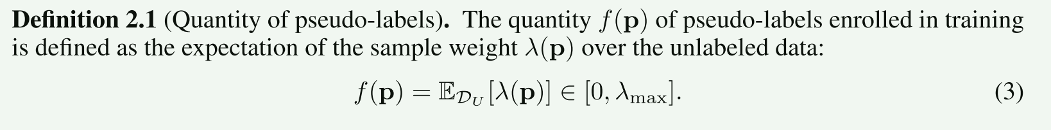
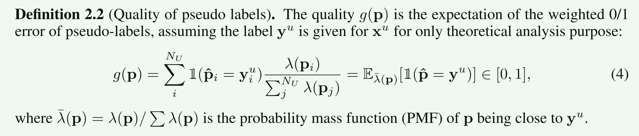
质量-数量权衡问题
作者分别给伪标签的数量和质量下了定义：
PMF对模型预测的边际分布的隐含假设，缺乏复杂的设计通常会导致数量和质量的权衡（PMF不能太简单）。

Slide 5
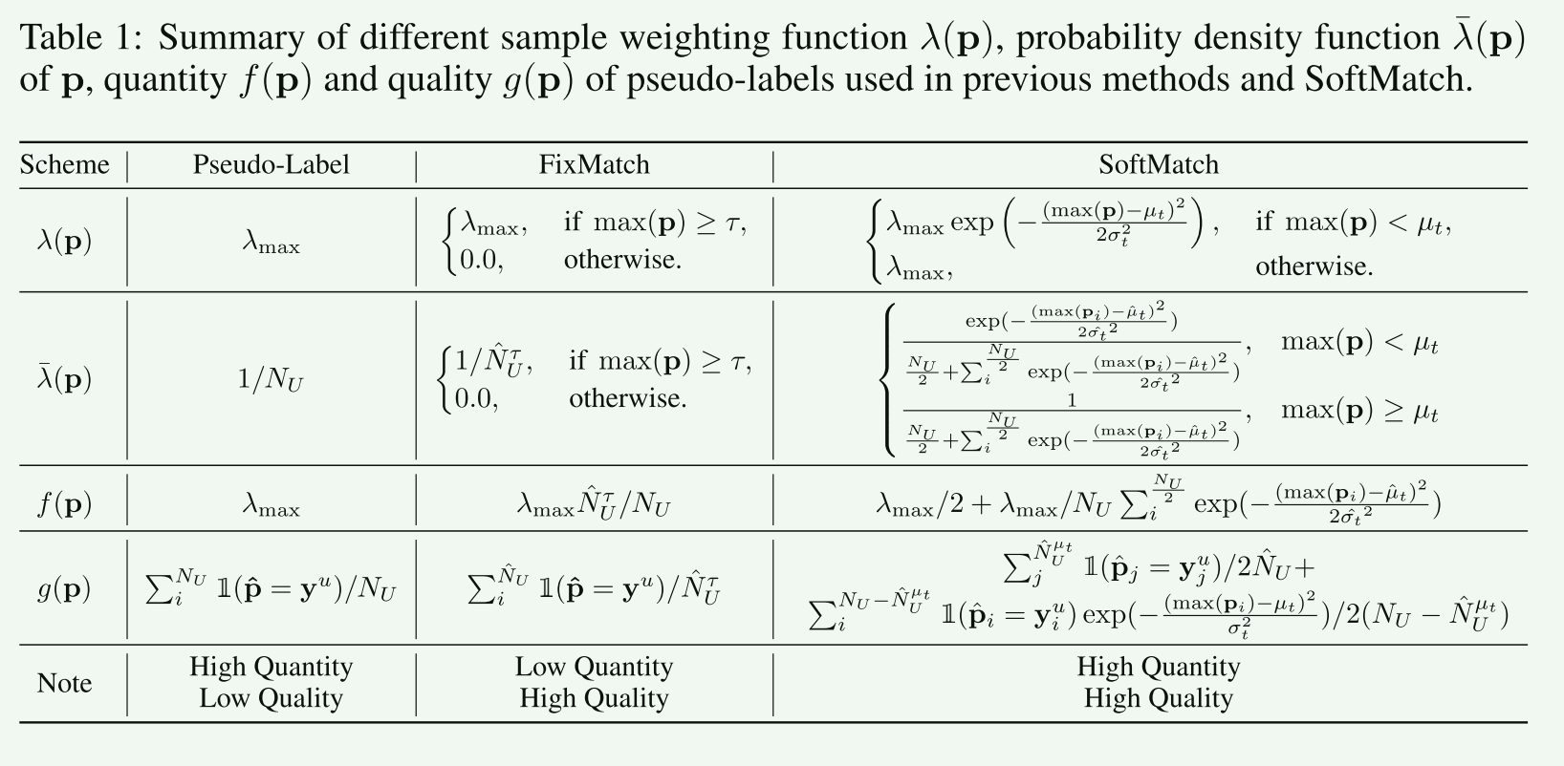
为什么导致质量-数量权衡问题？
https://doi.org/10.48550/arXiv.1703.03400
从统一样本加权的角度总结定义传统SSL方法的数量-质量权衡问题，认为根本原因是加权函数缺乏对伪标签分布施加复杂假设。置信度阈值可以看作是一个阶跃函数，它根据样本的置信度来分配权重。

Slide 6
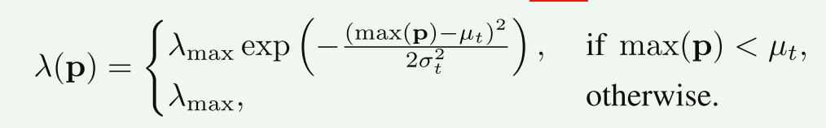
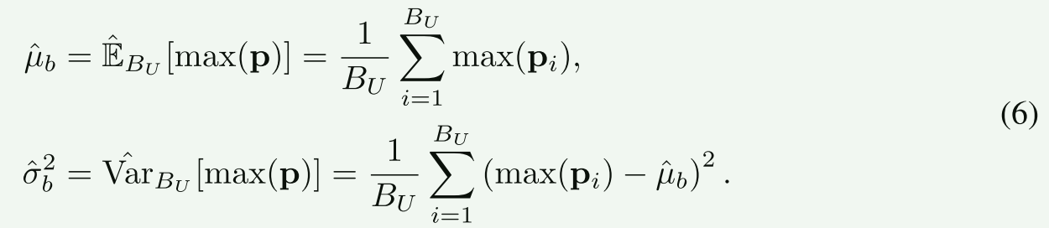
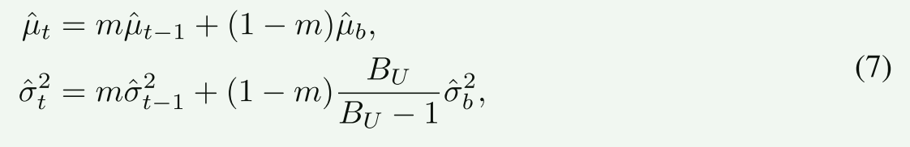
鱼和熊掌都要？提出softmatch
提出新的样本统一的加权函数：
利用高斯函数拟合置信度分布，在第t轮时，
为了获得更稳定的估计，用上历史统计信息：

Slide 7

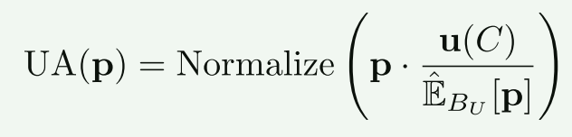

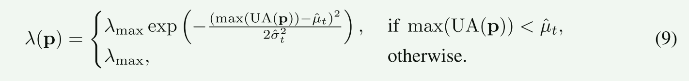
克服伪标签中类不平衡问题
将伪标签的分布定义为模型预测的期望：
UA(p)是归一化后的概率，接下来计算样本的权重：
UA鼓励将较大权重分配给预测较少的伪标签，较小权重分配给预测较多的伪标签，从而缓解不平衡问题。

Slide 8
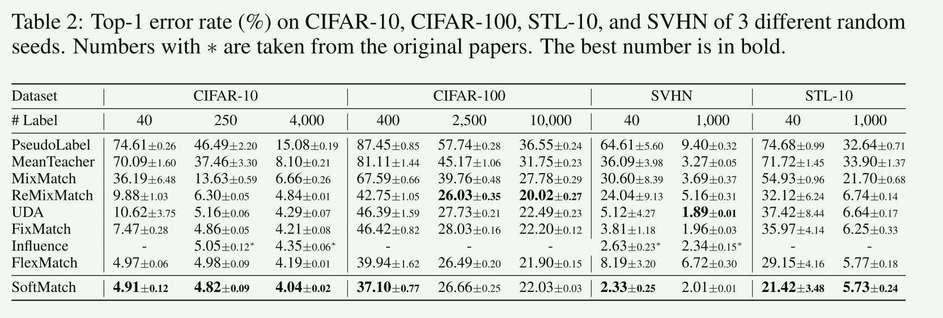
实验结果

Slide 9
Thank you !
END

